Slide 1
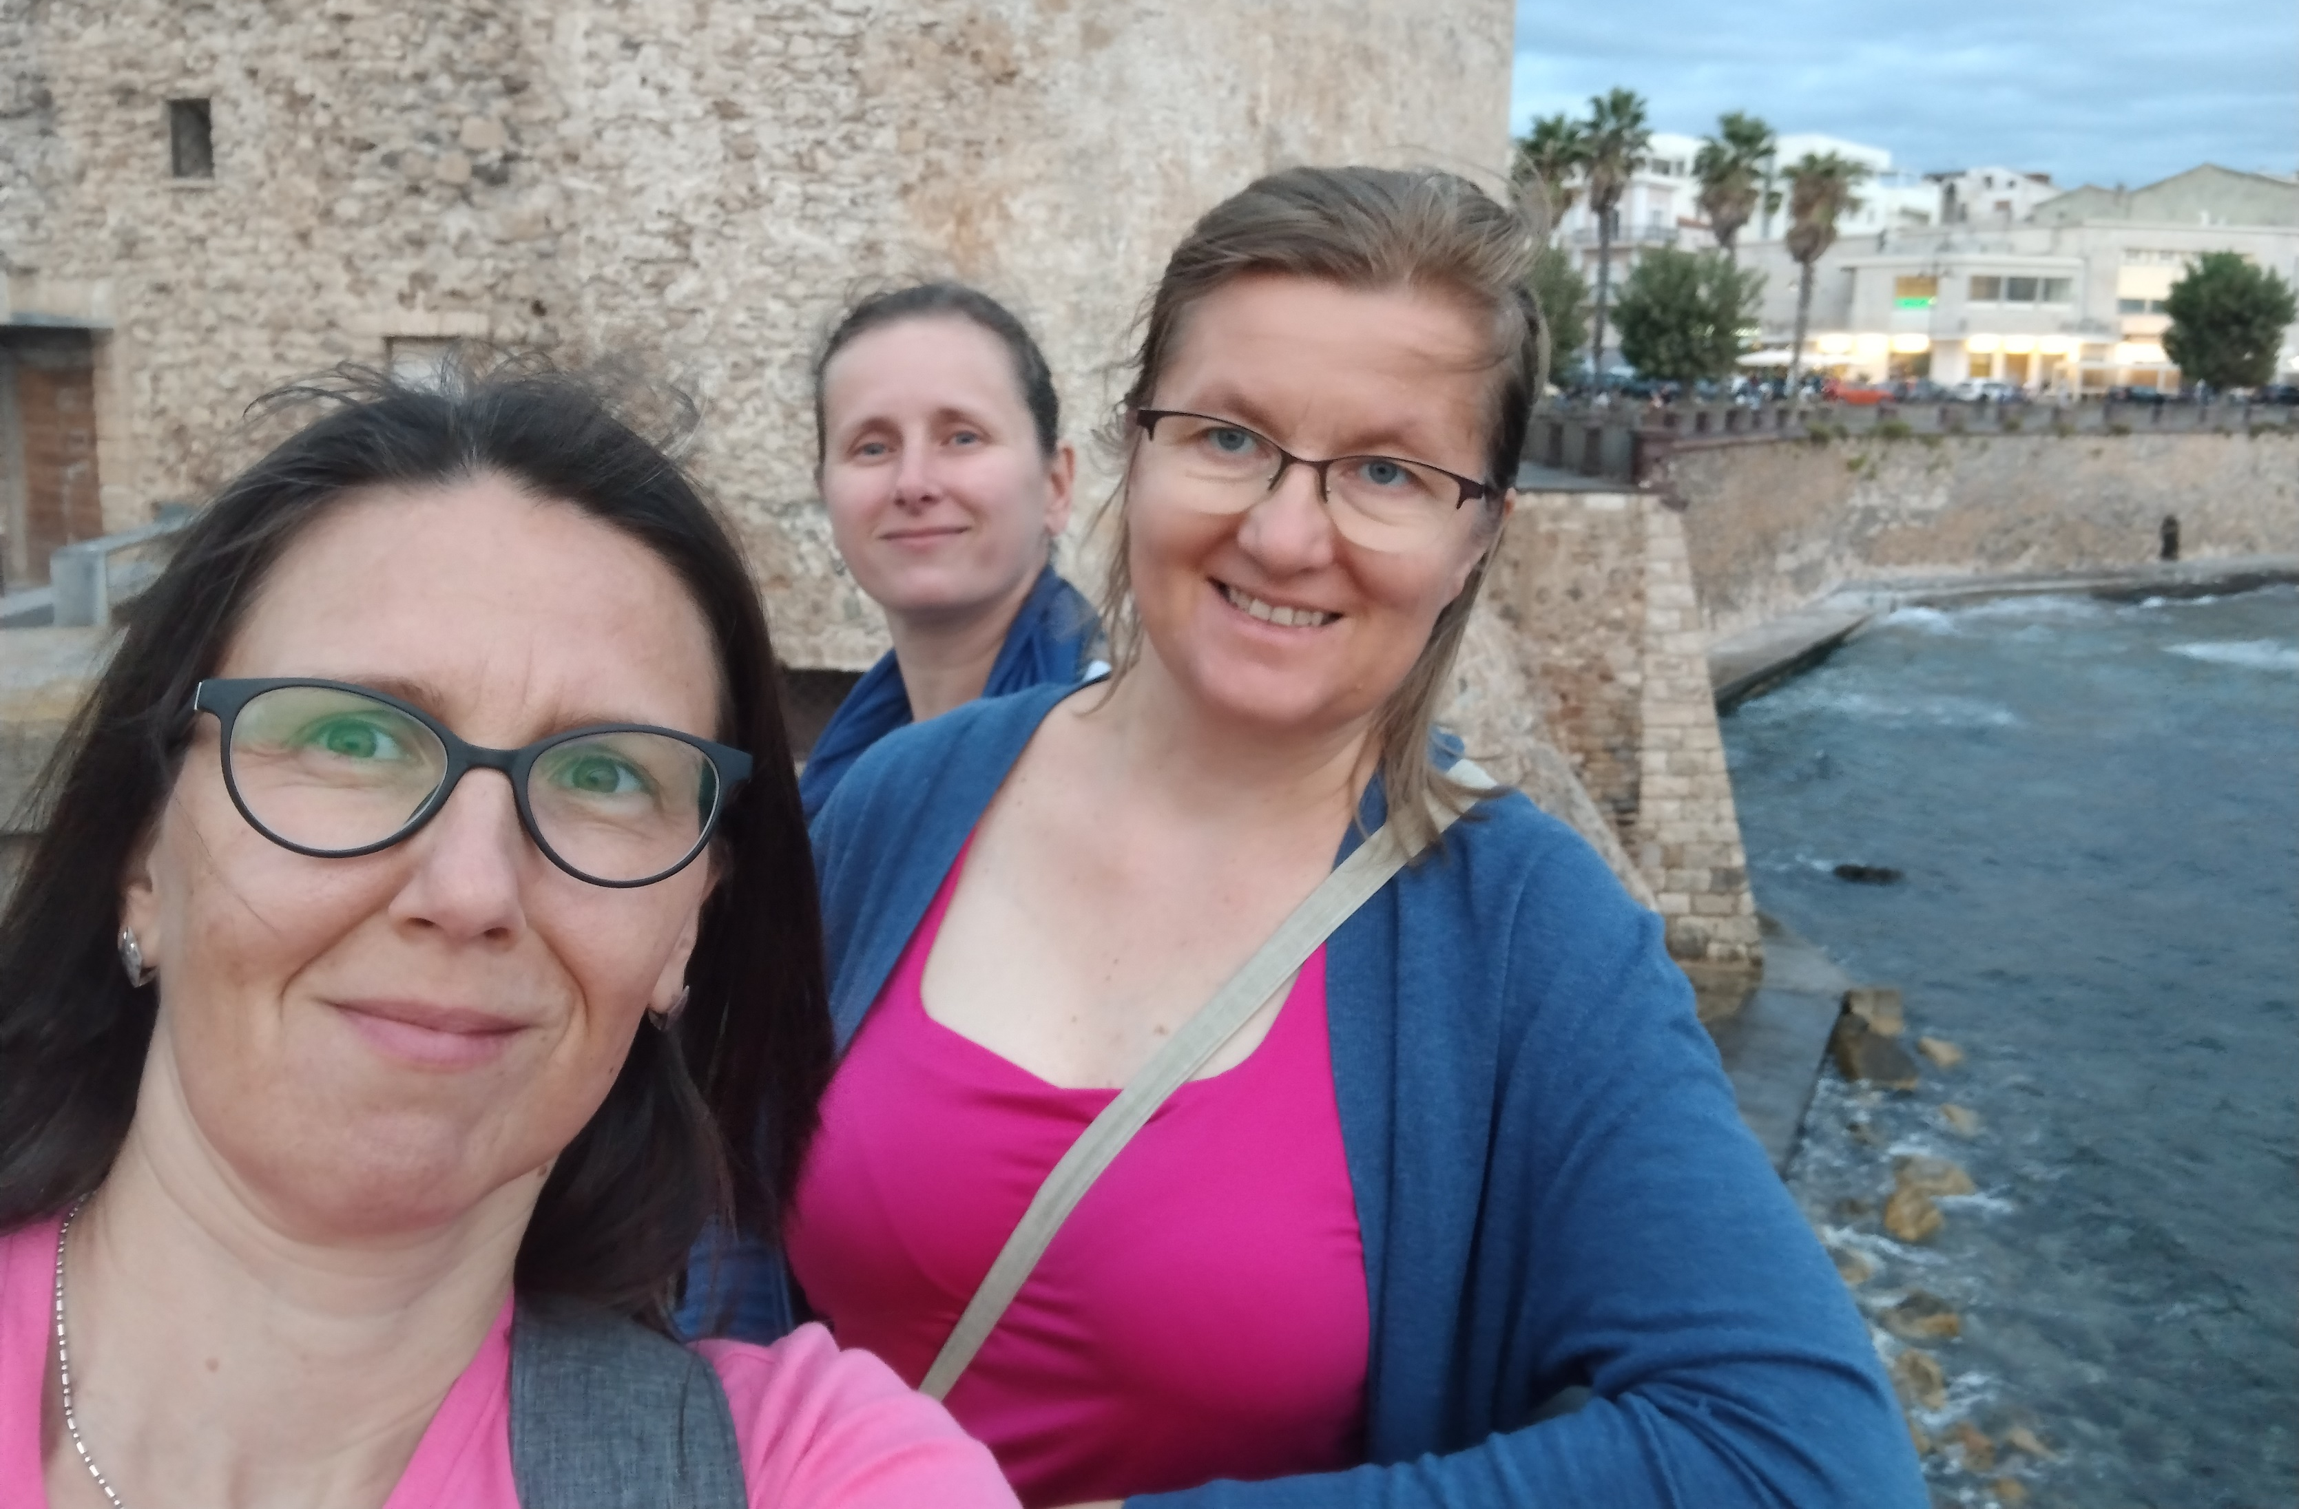
Effective Communication with parents/ carers osobný prínos a typy pre prax
Margareta Schabjuková, ZŠ Narnia, BB
28.08.2023- 02.09.2023, Alghero, Sardínia

Slide 2
Splnený sen...
Efektívna komunikácia s
rodičmi:
efektívne jazykové zručnosti na riešenie konfliktov,
stratégie na deeskaláciu konfliktov,
techniky zvládania konfliktov.
+ zručnosť komunikovať v AJ
+sieťovanie s inými školami

Slide 3
Efektívna komunikácia:
Prostredníctvom efektívnej komunikácie s rodičmi vytvárame partnerstvo podporujúce vzdelávanie žiaka.
Zapojenie rodičov do vzdelávania prináša výhody ako je zvýšená motivácia k učeniu, lepšie správanie, pozitívnejší prístup k domácim úlohám a škole vo všeobecnosti.
2. Efektívna komunikácia pomáha budovaniu komunity medzi domovom a školou.

Slide 4
Typy pri komunikácii s rodičmi
Pravidelne posielaj dobré/ pozitívne správy domov rodičom
Pomenuj silné stránky dieťaťa, nie len jeho ťažkosti
Opýtaj sa rodičov, čo im funguje doma, snaž sa to využiť aj v škole
Oddeľ opis správania od jeho interpretácie
Miesto, kde sa stretávame, ako sa oslovujeme, jazyk aký používame... sú tiež dôležité.
Pravidlo troch viet

Slide 5
